Slide 1
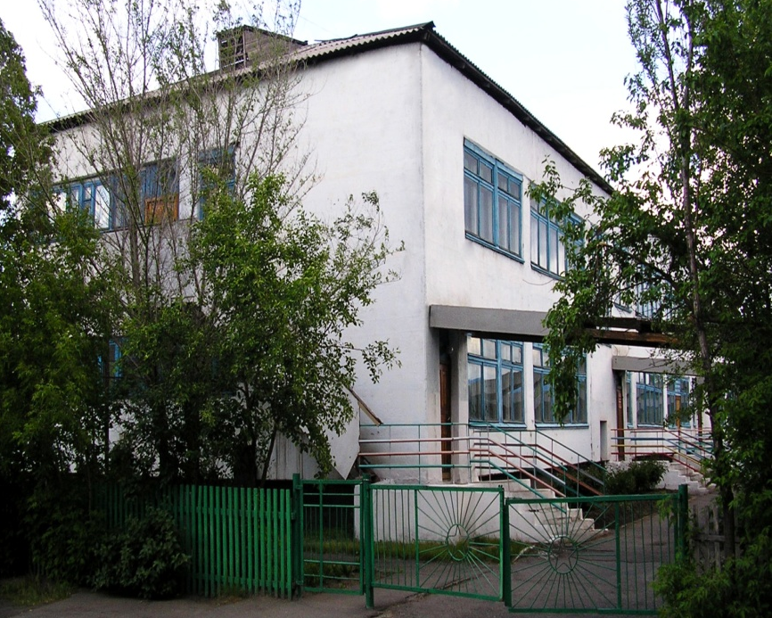
Муниципальное бюджетное дошкольное образовательное учреждение «Детский сад № 27 «ПЕТУШОК» г.Камень-на-Оби Каменского района Алтайского края
Вишневская Татьяна Дмитриевна,
старший воспитатель
Образовательный Интернет-проект
Интерактивная консультативная группа ДОУ
«В детский сад с радостью»

Slide 2
Инновационная деятельность – целенаправленная деятельность, основанная на осмыслении (рефлексии) своего собственного практического опыта при помощи сравнения и изучения, изменения и развития образовательного процесса с целью достижения более высоких результатов, получения нового знания, качественно иной педагогической практики.

Slide 3
Цель проекта: Обеспечение информационной открытости ДОУ в целях эффективного сотрудничества с социокультурными партнёрами и повышения имиджа учреждения.
Задачи:
Наметить пути обновления форм работы с родителями в ДОУ в условиях малого города с учётом введения ФГОС дошкольного образования;
Создать условия способствующие удовлетворению запроса родителей (законных представителей) воспитанников и обеспечивающие условия для их включения в жизнедеятельность ДОУ.
Ориентировать педагогов на ценностные установки, цели, задачи, определенные федеральным государственным стандартом, отбор инновационных форм и методов образовательной деятельности, ориентированной на развитие социо-культурного общения.

Slide 4
Интерактивная группа – это цивилизованная форма социальных отношений, обеспечивающая добровольное сотрудничество при соблюдении интересов всех сторон.

Slide 5
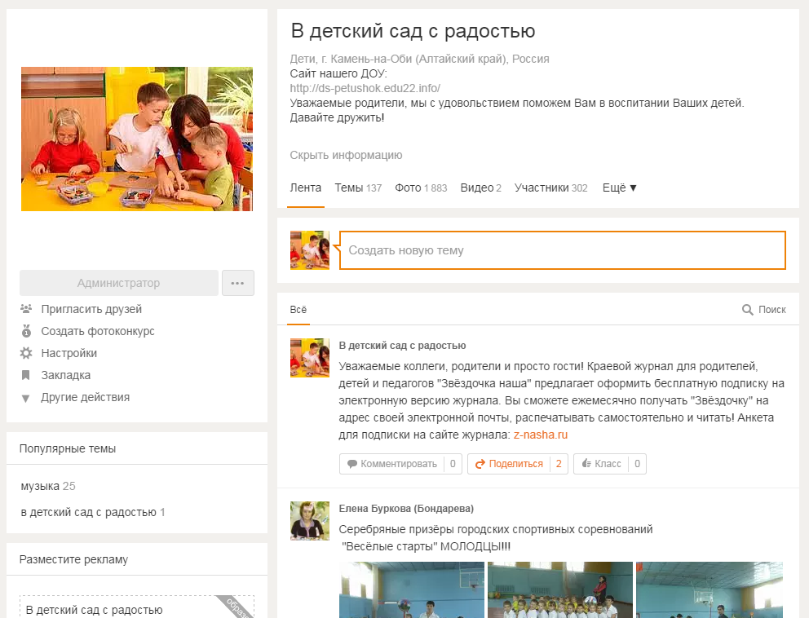

Slide 6
Преимущества данной формы работы:
возможность участников воспитательно-образовательного процесса узнавать конкретную информацию о деятельности ДОУ быстро и своевременно;
возможность опубликовать свои личные материалы из опыта воспитания детей, можно самим проявить свои способности, таланты;
до родителей доносится огромный объем информации;
активное привлечению родителей к участию в жизнедеятельности ДОУ.

Slide 7
В структуру группы входят:
Ежемесячные анонсы
жизнедеятельности ДОУ;
Фотоальбомы мероприятий ДОУ;
Консультационные материалы;
Фотоконкурсы;
Интерактивное общение
участников группы.

Slide 8
Участники проекта:
коллектив ДОУ, воспитанники, родители (законные представители), социальные партнёры, заинтересованные участники сети.
Ожидаемый результат:
активное включение родителей (законных представителей)
воспитанников в жизнедеятельность ДОУ
повышение имиджа ДОУ

Slide 9
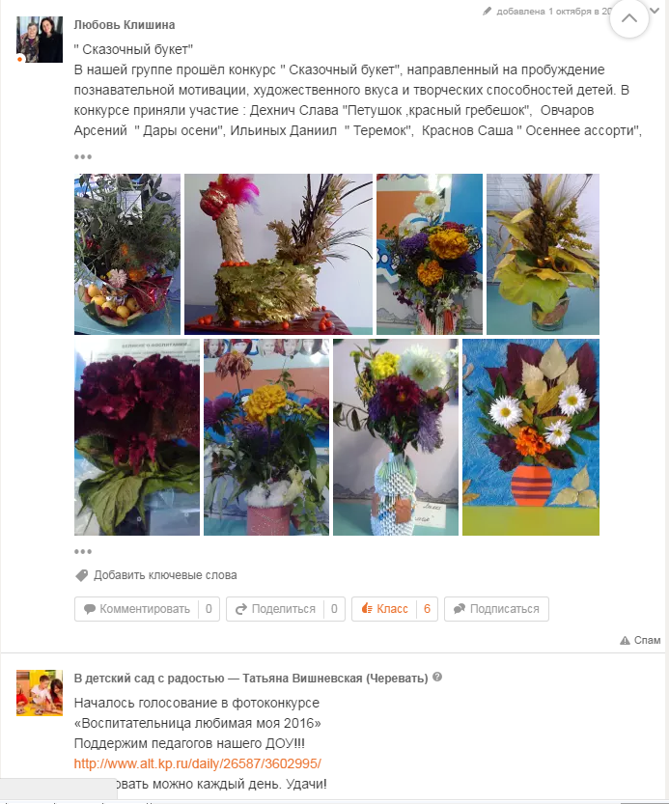
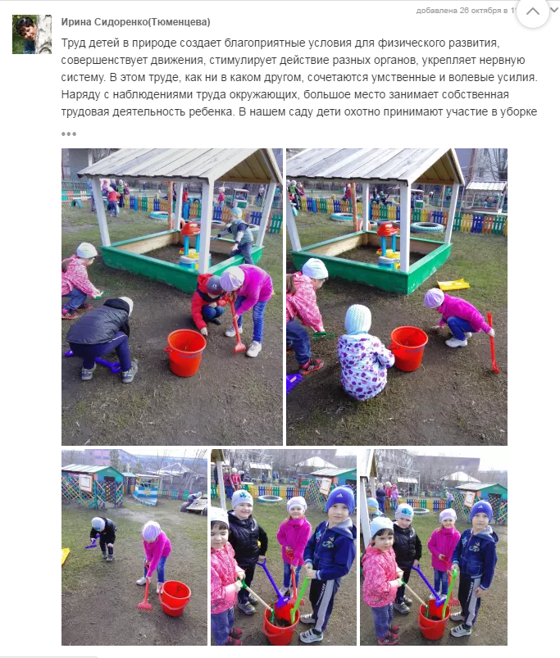
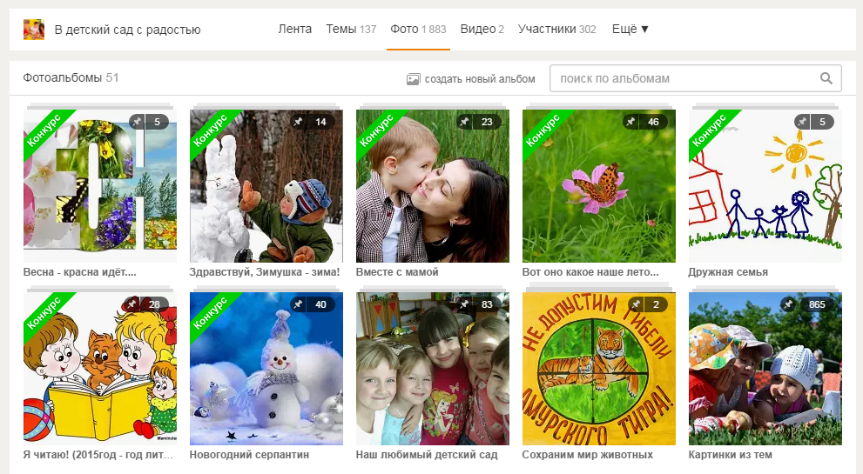

Slide 10
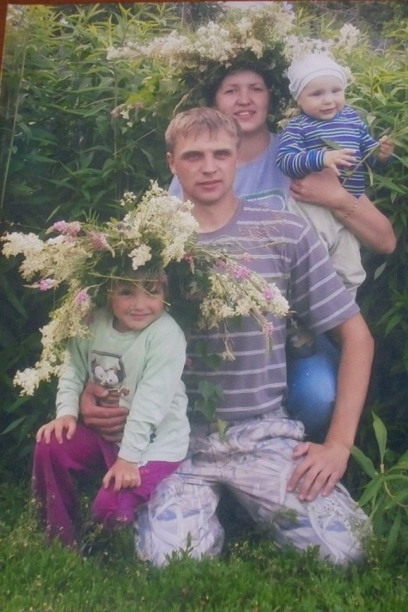
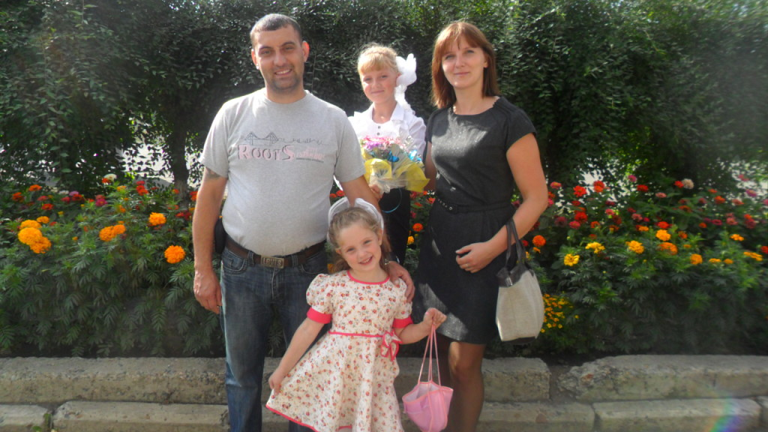
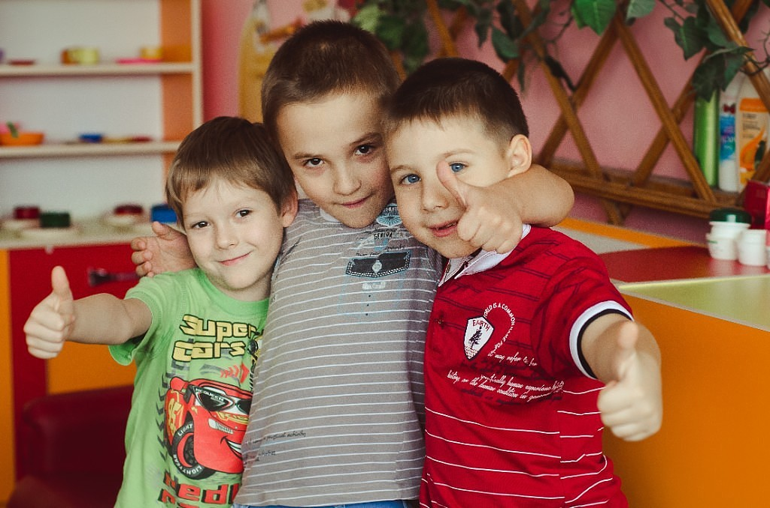
Лучше всего можно помочь детям, помогая их родителям…
Т.Харрис

